Slide 1
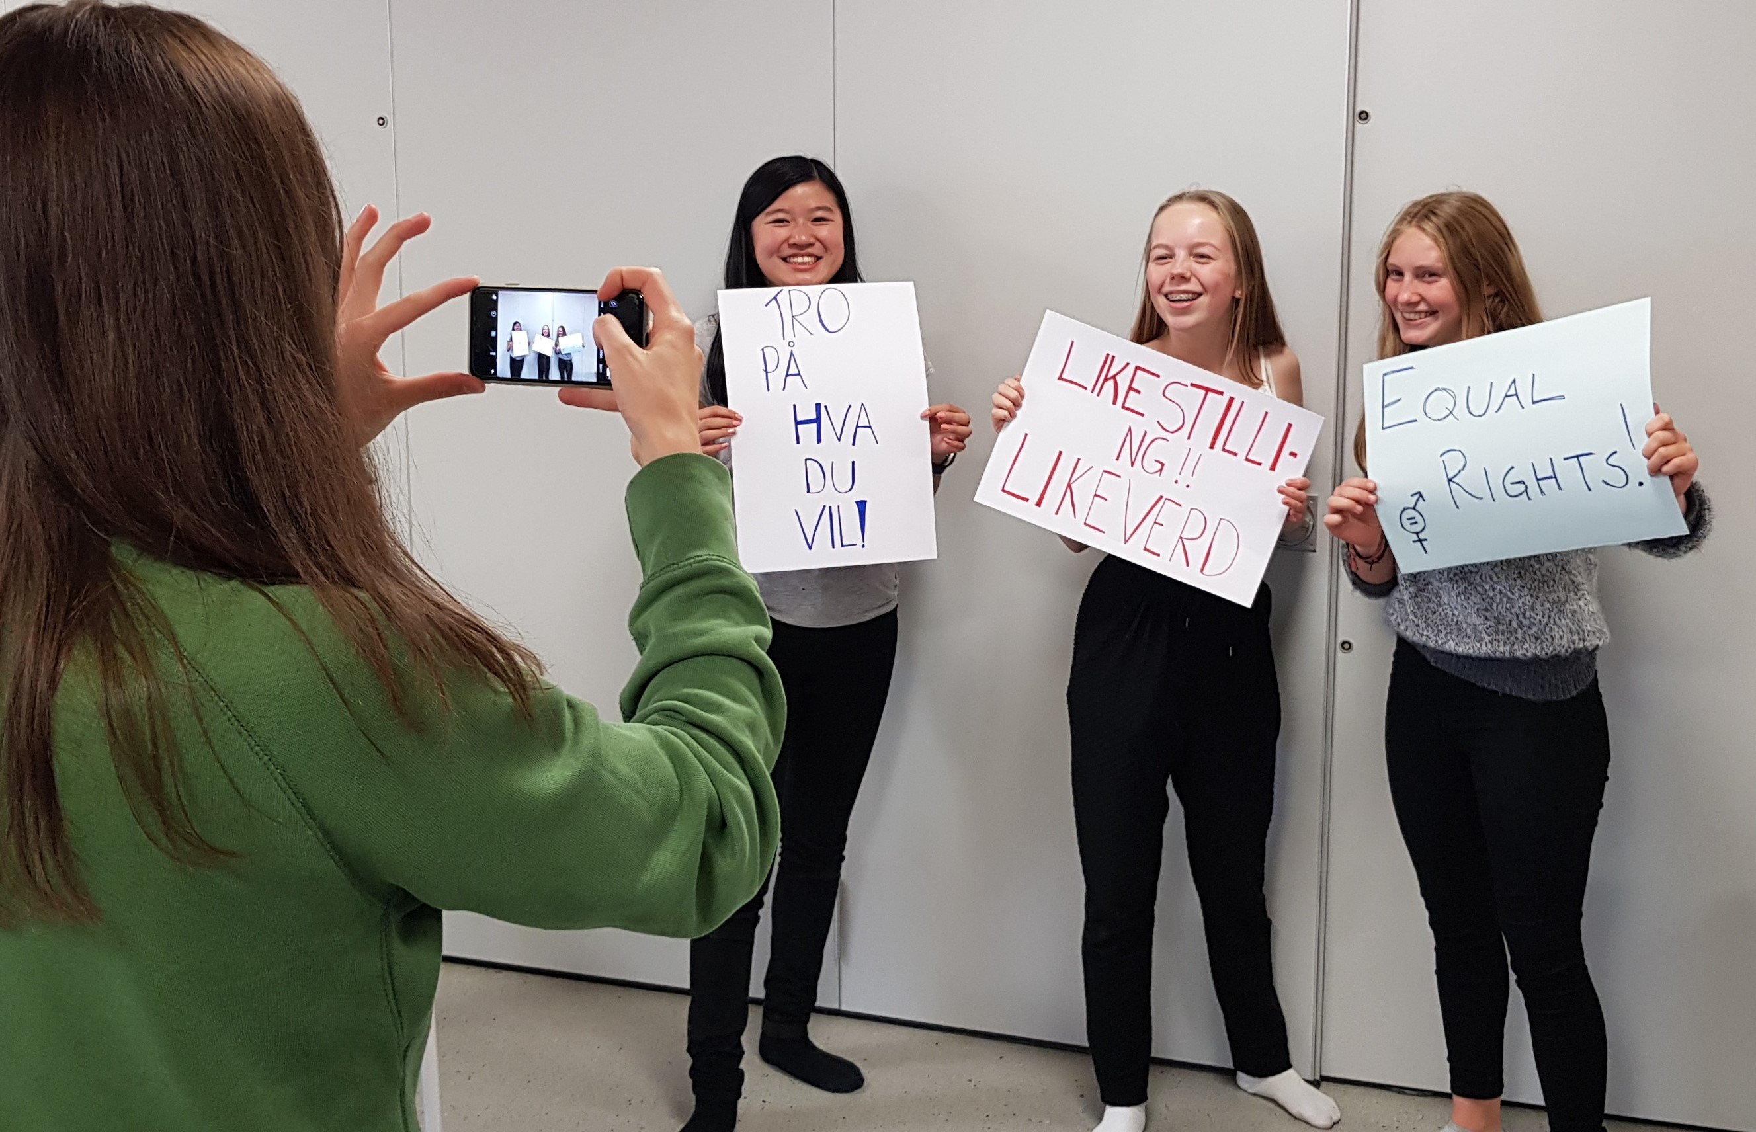
Gjennomføring av aktiviteter etter Demokratilæring på Utøya
Tips og triks

Slide 2
Forberedelser
Tenk igjennom og diskuter:
Hva bør du gjøre før du skal gjennomføre aktiviteter med klassen din?

Slide 3
Forbered deg så god du kan
Finn ut hvilken lærer som skal være til stede, og fortell han/henne hva som er planen.
Les instruksjonen for øvelsene – har du det nødvendige materiellet?
Gjør klart rommet dere skal være i.
Bli enige om hvem som skal gjøre hva.
Tenk gjennom: Hvilke spørsmål tror du vil komme opp? Hvordan tror du gruppa vil reagere og si?

Slide 4
Viktig!
Alle øvelsene består av tre deler – som er like viktige:
1. Introduksjon
2. Hoveddel
3. Avslutning og refleksjon
Eksempel på spørsmål å avslutte med:
«Hva tror dere hensikten med øvelsen er?»
«Hva har dere lært?»
«Kan dere få nytte av noe dere har lært i vennegjengen, på skolen eller på fritidsaktiviteter?»

Slide 5
Ting å tenke på under gjennomføringen
Forklar oppgaven grundig, slik at alle har forstått hva de skal gjøre. Still gjerne spørsmålet: Vet alle hva dere skal gjøre?
Følg med på tida, pass på at dere får tid til å gå gjennom hele øvelsen

Slide 6
Tips for å skape god diskusjon
«Diskuter med den som sitter ved siden av deg, før vi tar en felles oppsummering.»
«Hva snakket dere om i parene?»
«Er dere enige/uenige i det som er sagt? Hvorfor/hvorfor ikke?»
«Kan du forklare nærmere hva du mener med det?»
«Godt poeng! Det finnes ikke noe fasitsvar på dette spørsmålet. Hva synes dere andre?»

